Slide 1
Министерство образования Иркутской области
Государственное бюджетное профессиональное
образовательное учреждение Иркутской области
«Иркутский авиационный техникум»
(ГБПОУИО «ИАТ»)
Дипломный проект
Информационная система «Медицинская система учета»
Выполнил: Мурзин Александр Сергеевич
Группа: ИС-21-2
Руководитель: Тирский А.И.
Иркутск 2025
Notes:
Здравствуйте, уважаемая комиссия! Тема дипломного проекта ……

Slide 2
Цель, задачи дипломного проектирования
Цель дипломного проектирования: разработка информационной системы «Медицинской система учёта», которая предназначена для автоматизации процессов учёта, хранения и обработки данных в медицинском учреждении. Актуальность данной работы обусловлена необходимостью упрощения рутинных операций, снижения вероятности ошибок при обработке информации об оборудовании и повышения скорости доступа к данным.
Задачи дипломного проектирования:
Исследование предметной области.
Проектирование программного продукта.
Разработка клиентской части продукта.
Разработка базы данных.
Разработка северной части продукта.
Тестирование информационной системы.
Разработка руководства пользователя.
2
Notes:
Целью дипломного проектирования является создание …..
Задачи дипломного проектирования представлены на слайде …….
ИЛИ
Функциональные задачи программного продукта: …….
Данная тема актуальна на сегодняшний момент времени, так как …… (если есть)

Slide 3
Предметная дипломного проекта
Предметной областью дипломного проекта является разработка информационной системы для медицинского учреждения, специализирующегося на учёте и управлении данными об оборудовании. В условиях современного здравоохранения эффективное управление информацией становится ключевым фактором для повышения качества обслуживания пациентов и оптимизации работы медицинского персонала. Учитывая специфику работы учреждения, возникает необходимость в автоматизации процессов учёта, обработки и хранения данных для оборудований.
3
Notes:
Предметной областью веб-приложения является…. (если есть)
Это…..

Slide 4






Инструментальные средства разработки
Этап | Изображение (логотип) | Название инструмента
Проектирование программного продукта |  | Draw.io
Проектирование базы данных |  | MySQL Workbench
Реализация базы данных |  | MySQL Workbench
Проектирование интерфейса |  | Draw.io
Разработка (среда разработки) |  | Visual Studio Code
Разработка |  | Pythone, JavaScript
Разработка(фреймворки) |  | Django
Тестирование |  | Django
4
Notes:
На слайде представлены инструментальные средства для разработки программного продукта,
архитектура ...... (клиент-серверная; )
на стороне клиента использовалось веб инструменты: …..
на стороне сервера использовалось: ……
На этапе проектирования….. Использовались …. Для……..
ИЛИ ПРОСТО ПЕРЕЧИСЛИТЬ

Slide 5
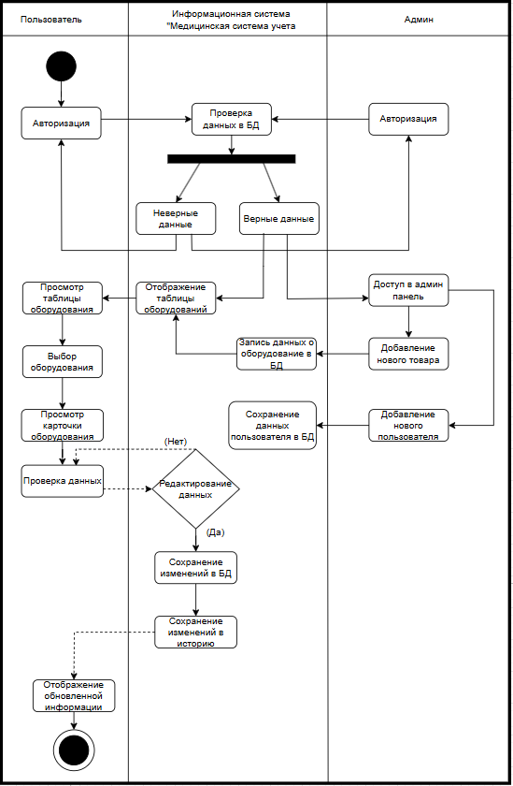
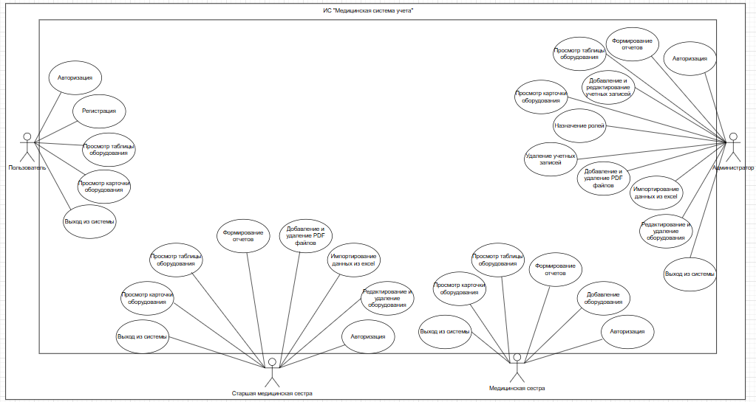
Проектирование программного продукта
Диаграмма вариантов использования
Диаграмма деятельности
5
Notes:
На этапе функционального проектирования программного продукта построены диаграммы
вариантов использования (USES CASE) на которой вделано … (вставить) … ролей .
Диаграмма деятельности -для моделировании бизнес-процессов, технологических процессов, и демонстрации последовательных действий.

Slide 6
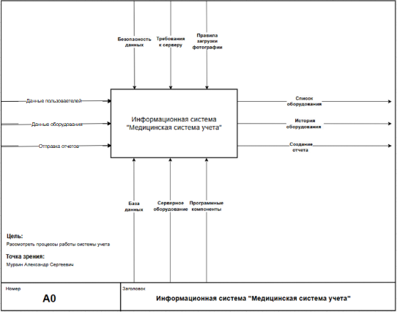
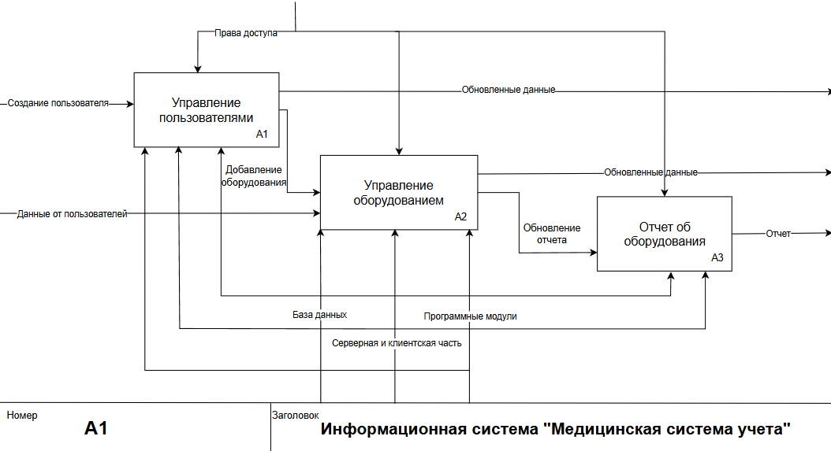
Проектирование программного продукта
Контекстная диаграмма
Диаграмма декомпозиции
6
Notes:
Кром того, были построены в стандарте IDEF0 контекстная диаграмма для представления общего описания системы
и диаграмма декомпозиции показывающие детализацию процесса……

Slide 7
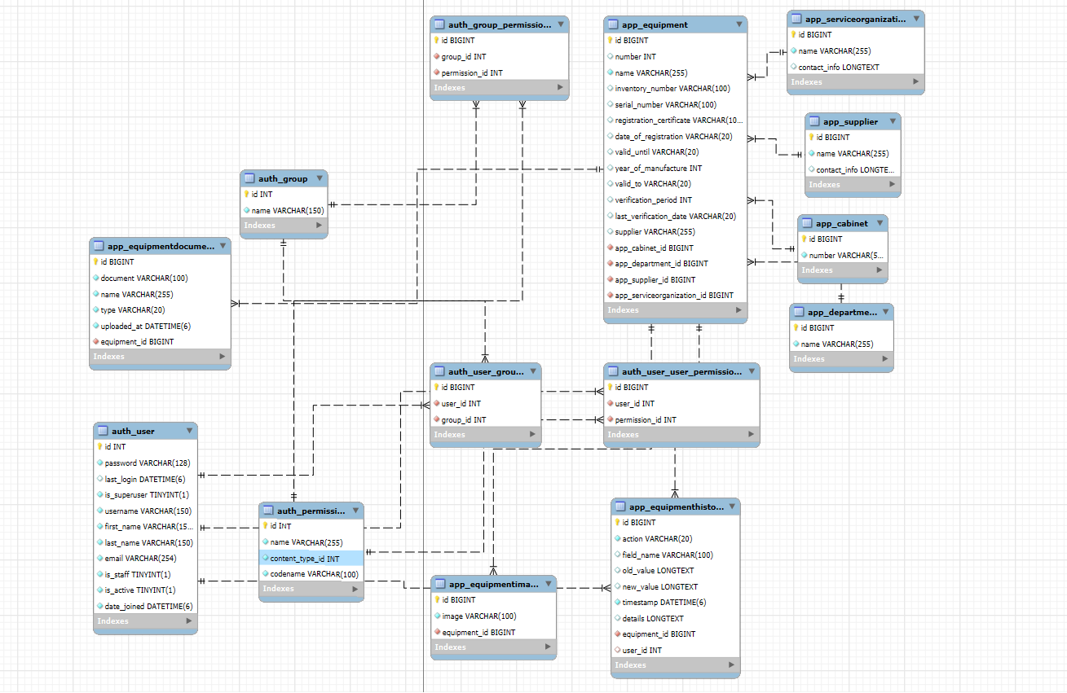
Проектирование базы данных
ER-модель
7
Notes:
На этапе проектирования базы данных, была построена ER-модель базы данных ……., которая содержит …..(вставить количество) таблиц….

Slide 8
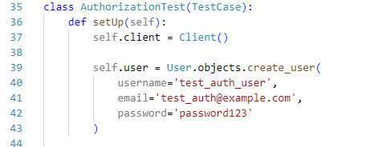
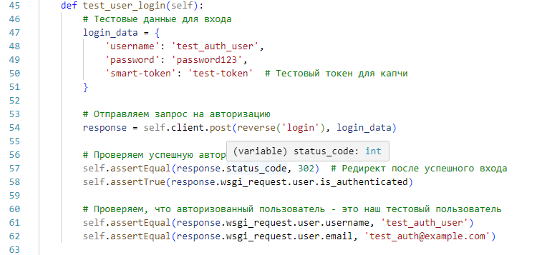
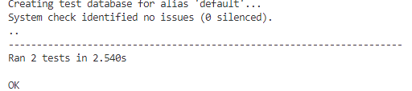
Тестирование программного продукта
Вид тестирования программного продукта: модульное тестирование
Модульное тестирование – вид тестирования, позволяющий проверить отдельный модуль системы или определённую часть кода.
Код контролера представлен test app.tests.AuthorizationTest
8
Notes:
После разработки было проведено тестирование. Выбрано вид тестирования….. Это …..
Результат тестирования…..

Slide 9
Демонстрация дипломного продукта
9
Notes:
Демонстрация программного продукта
При работе выделены … (количество) ролей, (назвать кто ) ….
демонстрируем под заявленный функционал каждой роли (открыть в разных браузерах заранее)

Slide 10
Вывод
Виды деятельности: | Функциональные задачи программного продукта:
Осуществление интеграции программных модулей. | основные методы и виды тестирования программных продуктов
Ревьюирование программных продуктов. | современные стандарты качества программного продукта и процессов его обеспечения
Проектирование и разработка информационных систем. | методы и средства проектирования, разработки и тестирования информационных систем
Сопровождение информационных систем. | разработке технического задания на сопровождение информационной системы в соответствии с предметной областью исправлении ошибок в программном коде информационной системы в процессе эксплуатации
Соадминистрирование баз данных и серверов. | выполнять запросы по обработке данных на языке SQL осуществлять основные функции по администрированию баз данных
10
Notes:
Таким образом в процессе дипломного проектирования продемонстрирован …..(вставить вид деятельности) в части реализации функционала …..(вставить) ,
также было выполнено …… (вставить вид деятельности) через (…..вставить) ,
В результате все цели (функциональные задачи) достигнуты (выполнены).
Спасибо.

